Slide 1
Название проекта Рецепты по продуктам
Проект подготовил ученик ИЭ – 74 Рабоволюк Илья

Slide 2
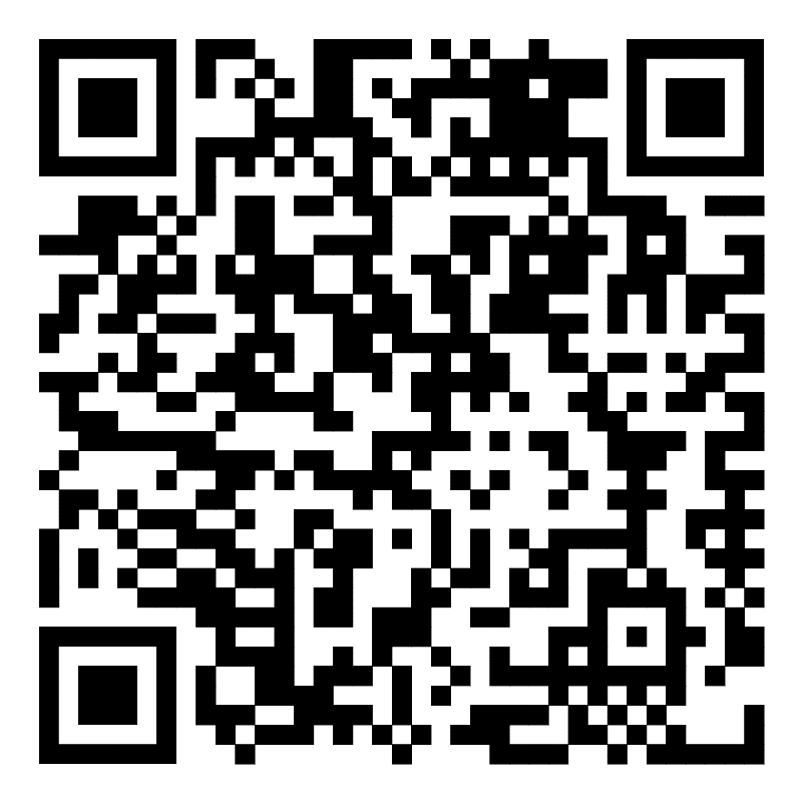
Реализация
На гитхабе представлен код и файл с
возможными блюдами
(для корректной работы нужно добавить
файл с блюдами в проект в пейчарме)

Slide 3

Проблема
Иногда тяжело найти блюдо для приготовления из ингредиентов что есть на руках

Slide 4
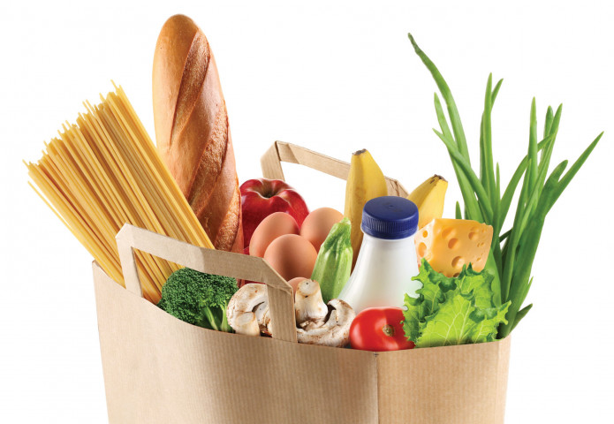
Решение
При вводе пользователем ингредиентов программа выдаёт одно из блюд которое соответствует этим ингредиентам, без учёта инструментов для готовки (кастрюли, сковородки, и тд.) .

Slide 5
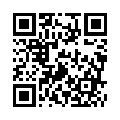
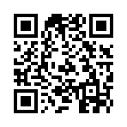
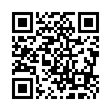
Аналоги
На данный момент мой проект неможет чем-то выделится среди аналагов

Slide 6
Дорожная карта
2025 |  |  |  |  | 2026
Разработка проекта
 |  |  | задача проекта и его доработка
 |  |  |  |  | успешное забрасывание проекта

Slide 7
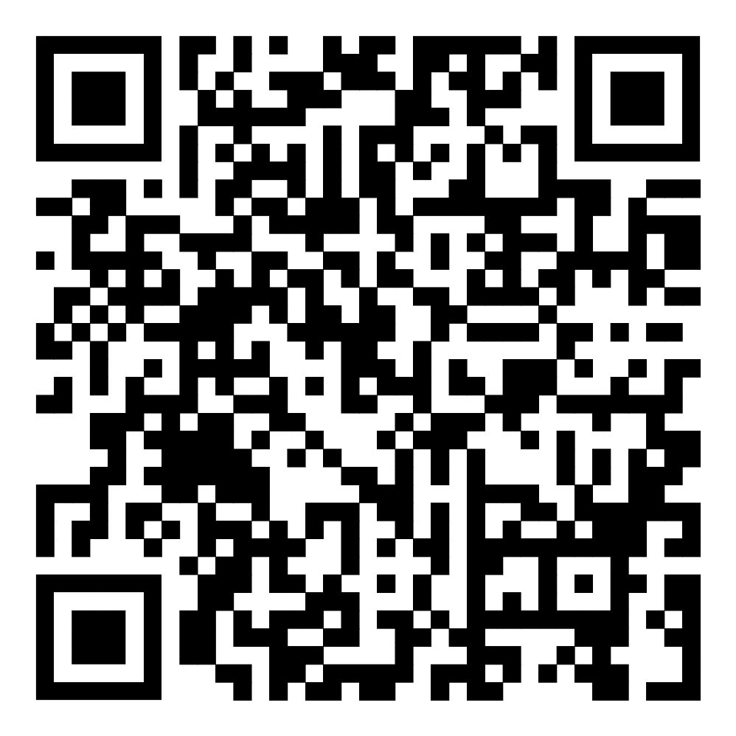
Бизнес модель

Slide 8
Спасибо за внимание
Проект подготовил ученик ИЭ – 74 Рабоволюк Илья

